Slide 1
High Quality Replay recording
윤태웅

Slide 2
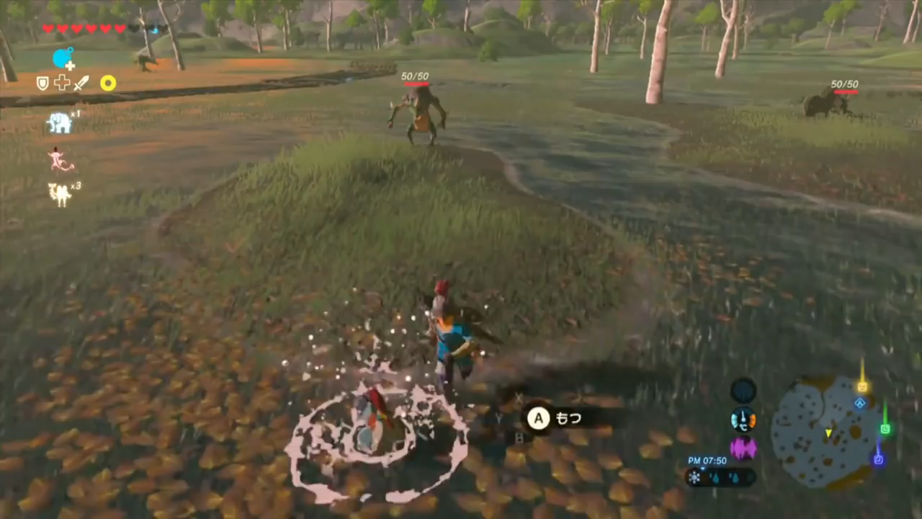
Motivation
많은 게임 유저들이 게임을 하면서 플레이 동영상을 저장하고 있습니다.
이렇게 저장된 게임 동영상들은 게임 플레이 순간의 ‘재미’,’감동’을 소장하거나 다른 사람들과 공유하는데 사용됩니다.
젤다의 전설: Breath of the Wild(2017)

Slide 3

Motivation
-기존 게임 녹화에 대한 의문:
‘왜 리플레이를 기록할 때, 인게임 그래픽 옵션 그대로 리플레이를 기록해야 하는가?’
‘렌더링 과정에 시간투자를 더 하고 고퀄리티의 동영상을 녹화하는게 더 좋지 않은가?’
- 이러한 의문이 Motivation이 되어 본 프로젝트를 진행하게 되었습니다.

Slide 4


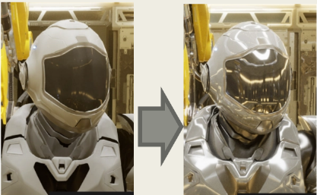
프로젝트 목표
프로젝트 목표: 인게임 플레이 데이터를 저장하고 해당 데이터를 고퀄리티 동영상으로 추출하는 기술의 개발

Slide 5
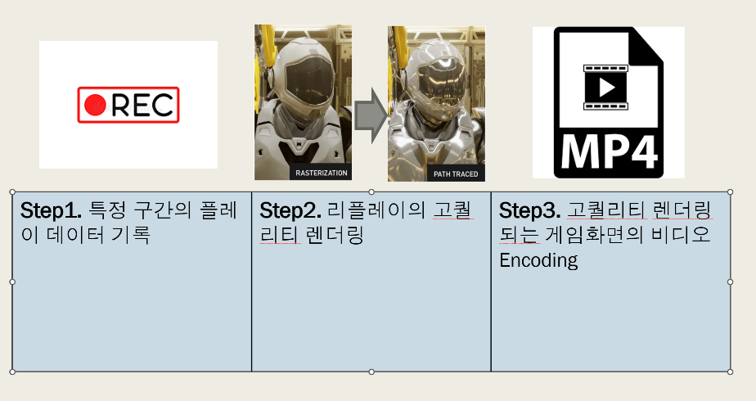
기술 구성

Slide 6
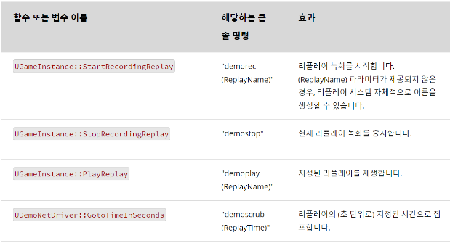
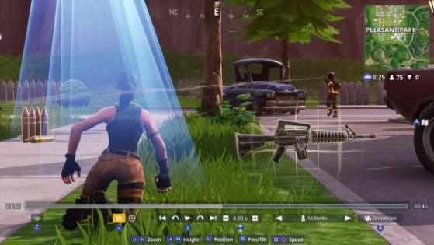
1. 리플레이 기록
(Fortnite 리플레이)
언리얼 엔진에 이미 구현 되어있는 리플레이 시스템을 이용
녹화 시작이후 녹화 종료까지의 플레이 데이터를 .replay포맷의 파일로 저장합니다.

Slide 7
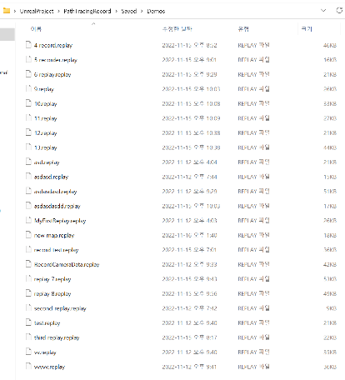
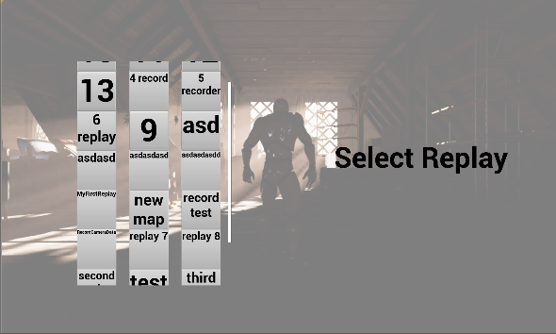
1. 리플레이 기록
리플레이 파일을 관리하는 UI
Saved/Demos폴더에 저장된 리플레이 파일들

Slide 8
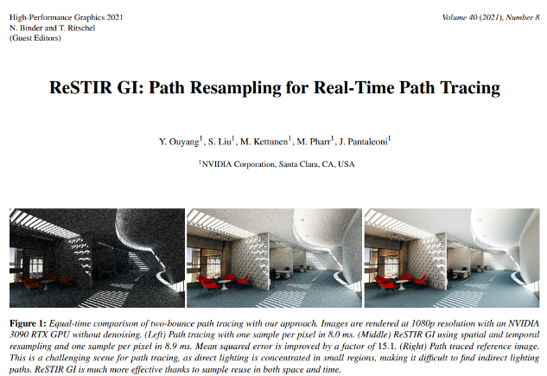
2. 고퀄리티 렌더링(ReSTIR GI)
타겟 논문 선정: ReSTIR GI
작은 픽셀 당 샘플수로도 좋은 GlobalIllumination효과를 얻을 수 있는 기술에 대한 논문

Slide 9
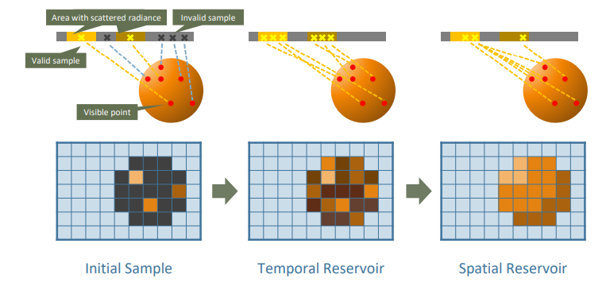
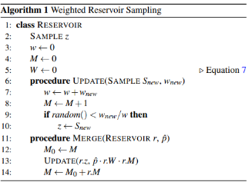
2. 고퀄리티 렌더링(ReSTIR GI)
ReSTIR GI원리: 특정 픽셀의 과거 픽셀정보와 주변 픽셀정보의 누적값을 저장하는 Reservoir자료구조를 이용해서 Path Resampling계산을 하는 것
ReSTIR GI의의: 같은 픽셀당 샘플 수로 기존 방식보다 더 좋은 시각적 효과를 얻을 수 있다

Slide 10
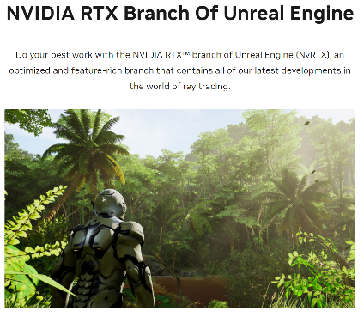
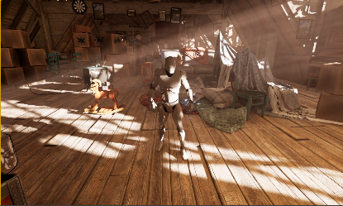
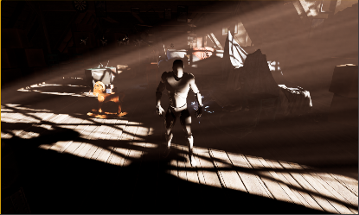
2. 고퀄리티 렌더링(ReSTIR GI)
ReSTIR GI On
Nvidia연구진들의 Unreal Engine소스코드인 NvRTX를 빌드해서
논문기술인 ReSTIR GI를 사용할 수 있었습니다
ReSTIR GI Off

Slide 11
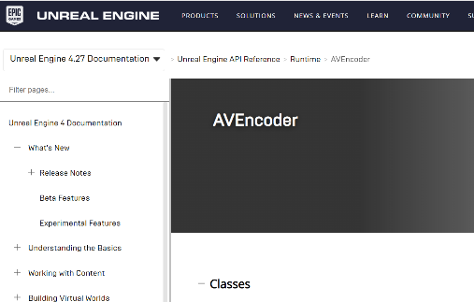
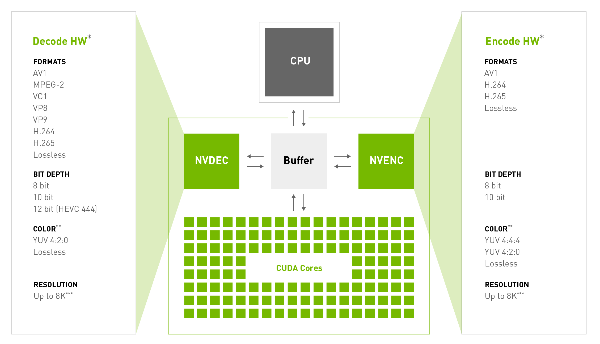
3. 비디오 Encoding
AVEncoder
NVENC/h.264
ReSTIR GI기술로 고퀄리티 렌더링되는 프레임들을 동영상 파일화 하기 위해서 언리얼 엔진의 AVEncoder코드를 이용했습니다.
AVEncoder는 Nvidia의 NVENC하드웨어를 이용해서 렌더링되는 프레임들을 동영상 스트림으로 Encoding하는 기능을 지원합니다.

Slide 12
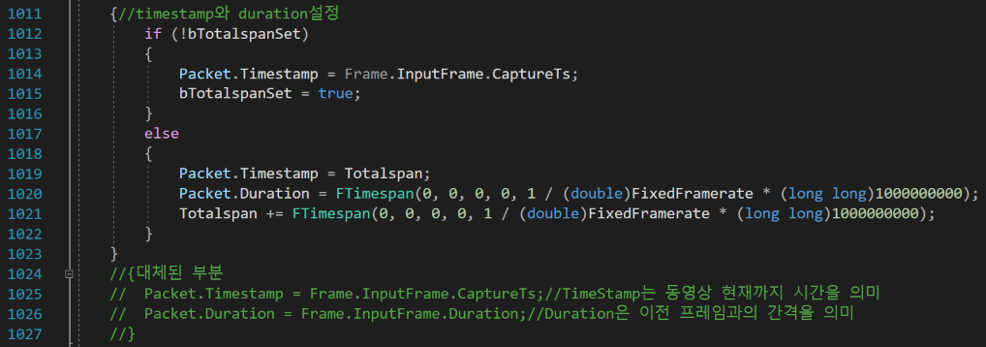

3. 비디오 Encoding
저 프레임으로 렌더링되는 프레임들도 결과 동영상에서는 부드러운 고프레임으로 보이게 하기 위해서 언리얼 엔진의 코드를 일부 수정했습니다.
(프레임 사이 시간+비트레이트값)
그 결과 그래픽 계산량이 높은 렌더링과정도 목표로하는 FPS의 동영상으로 녹화할 수 있게 되었습니다.

Slide 13
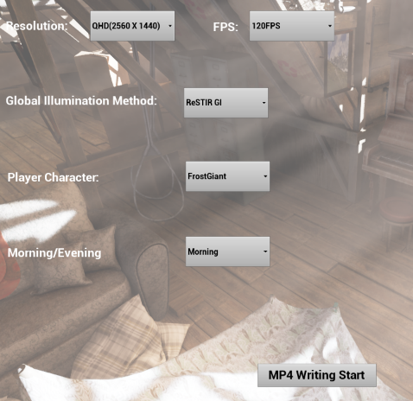
4. 리플레이 Customize
- 리플레이를 다시 재생하는데 플레이어의 선호도에 맞는 Parameter들을 설정하도록 구현
- 해상도, FPS, ReSTIR GI, 플레이어 Mesh, 시간대 커스터마이징 가능

Slide 14
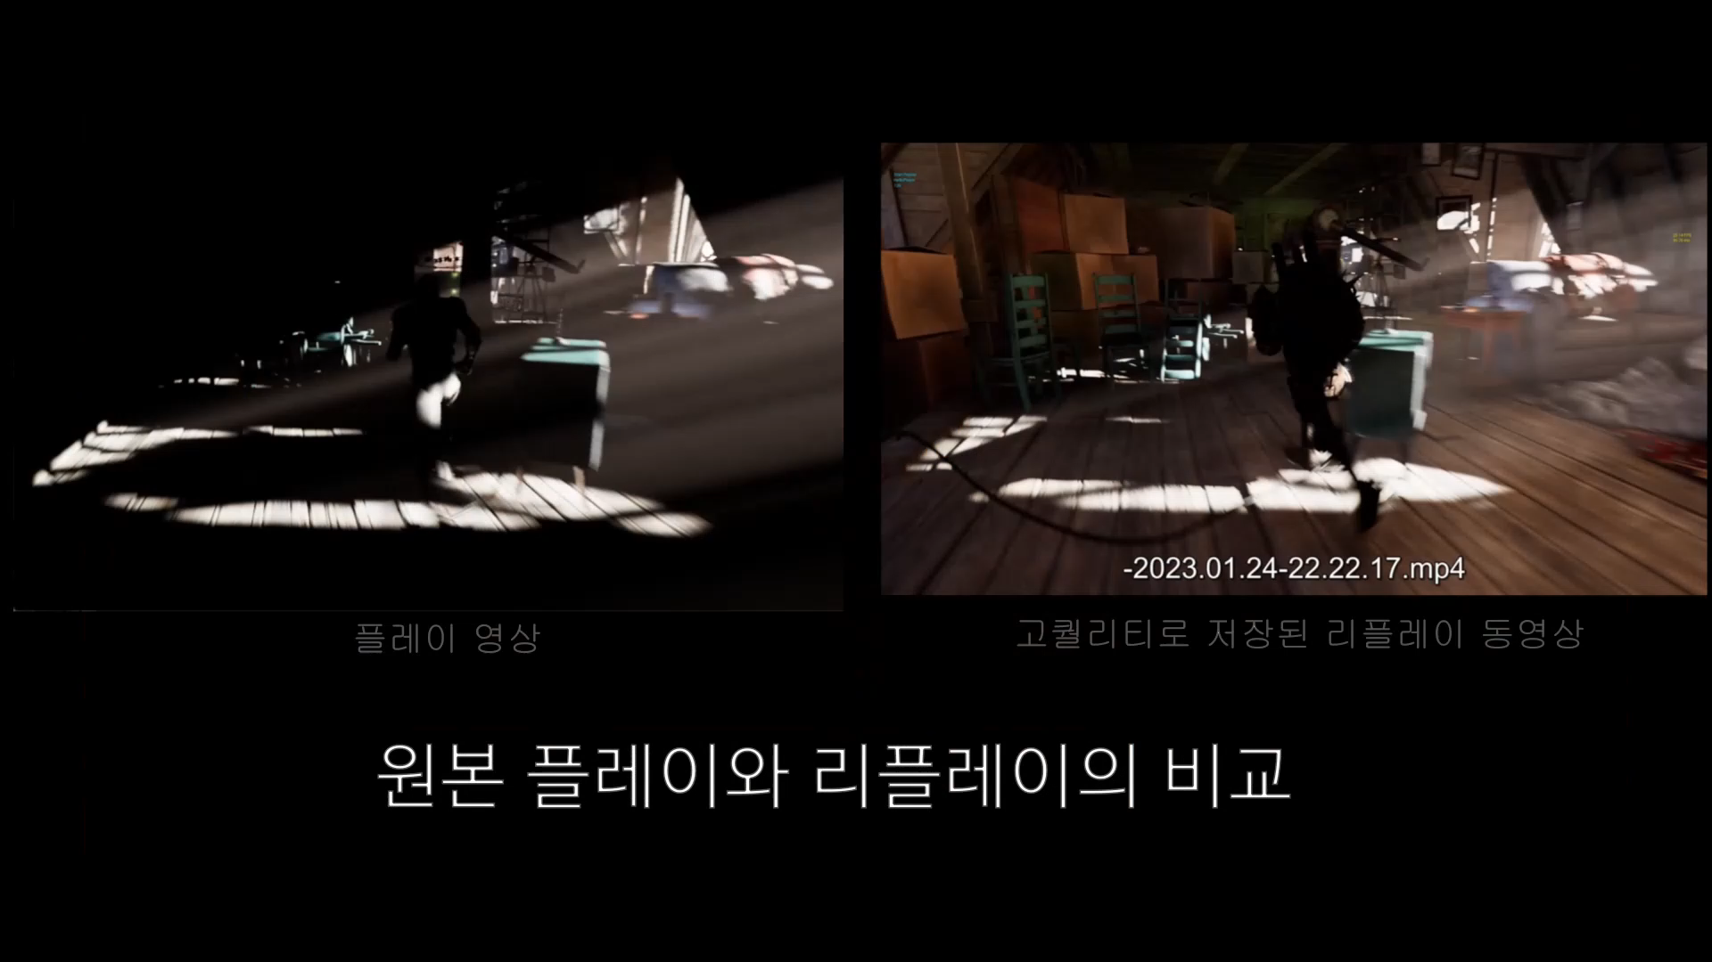
결과

Slide 15
Q & A

